Slide 1
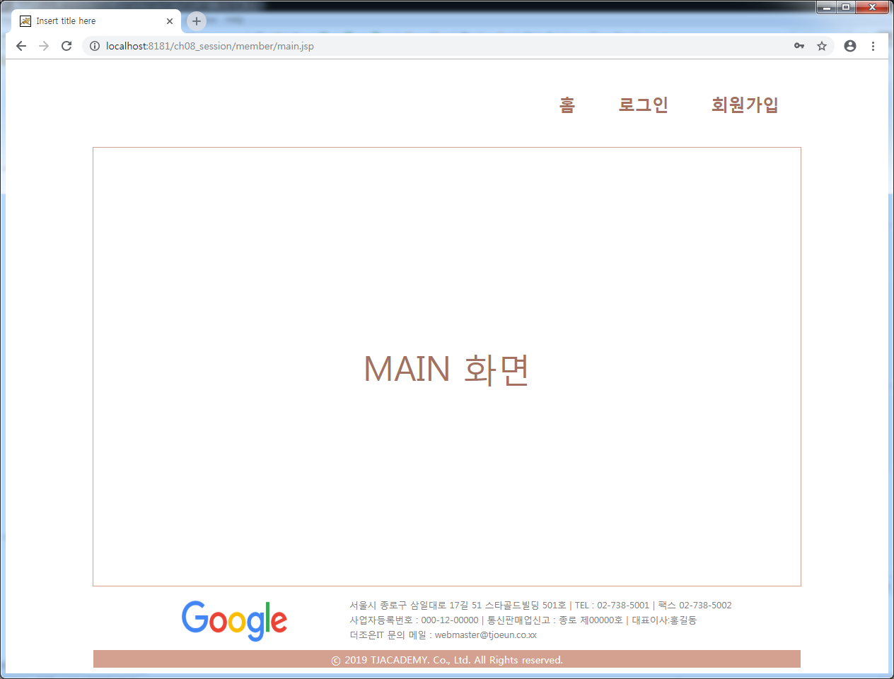
main.jsp 화면 (로그인 전)
header 영역
mainForm_wrap영역
footer 영역

Slide 2
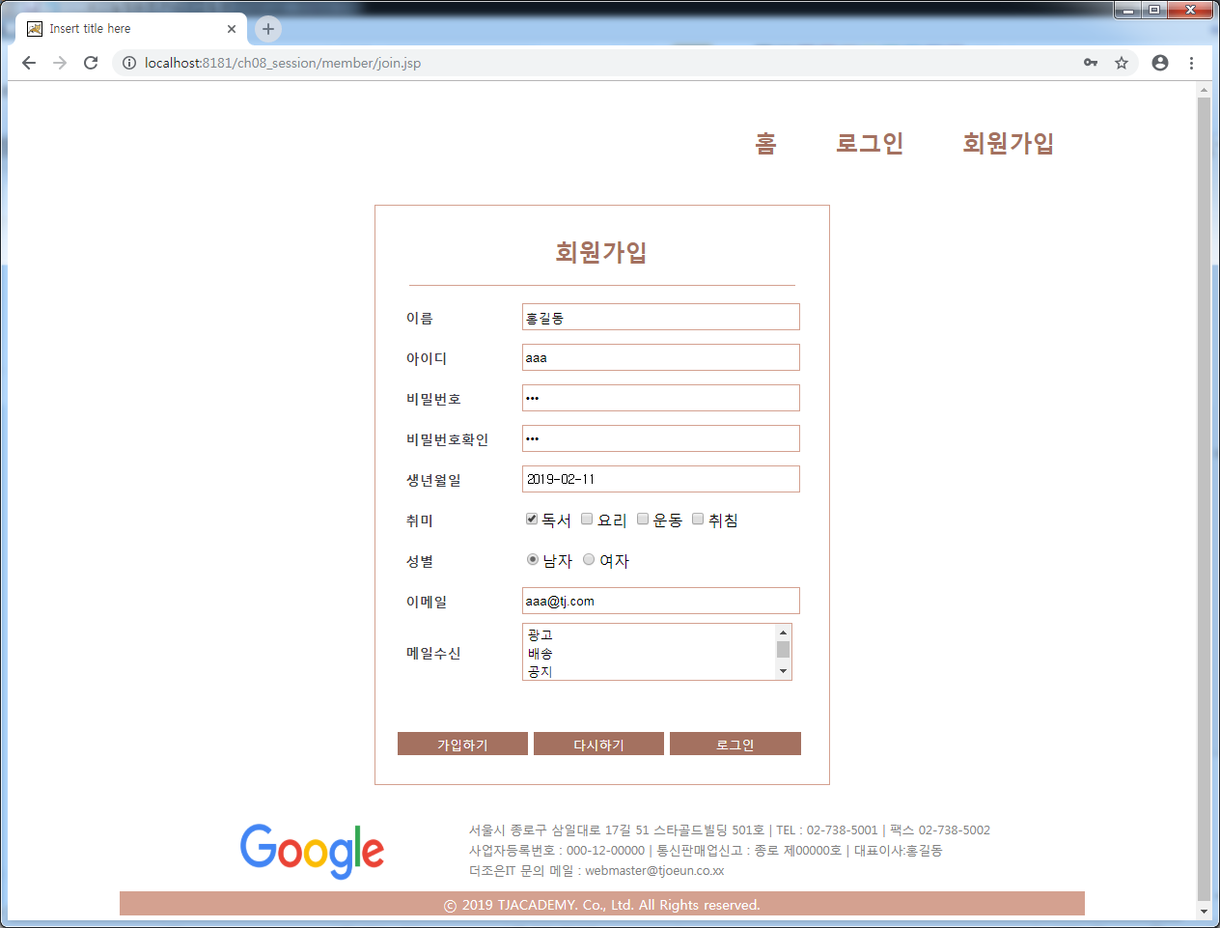
join.jsp 화면
header 영역
content영역
footer 영역

Slide 3
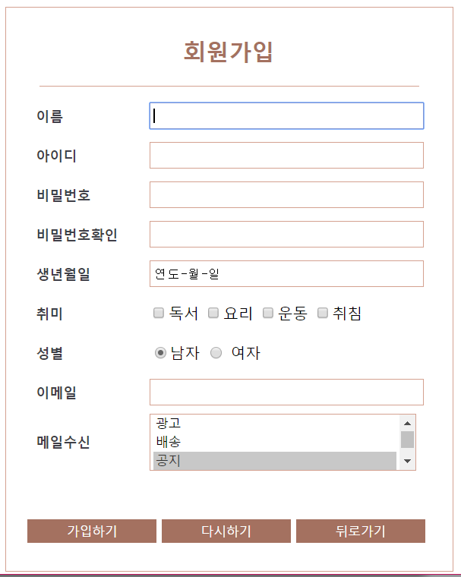

X
header 영역
홈 로그인 회원가입
content영역
footer 영역

Slide 4
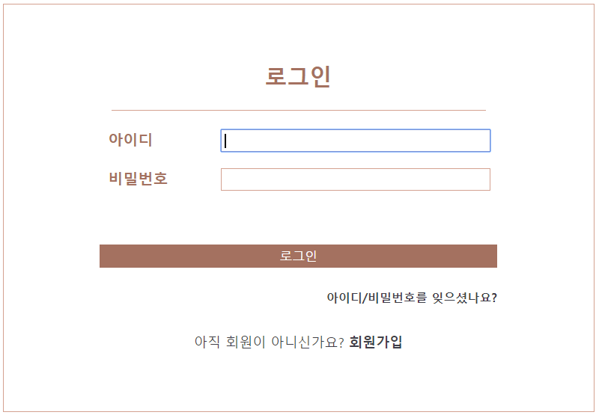
X
header 영역
홈 로그인 회원가입
content영역
footer 영역

Slide 5
main.jsp 화면 (로그인 후)
X
header 영역
aaa님 정보수정 로그아웃
main 화면
content영역
Main 화면
footer 영역

